Slide 1
Media Queries
Usadas para customizer a aparencia de uma pagina baseado no tipo (screen, print, …) e caracteristicas do dispositivo (viewport, …)

Slide 2



Sintaxe

Slide 3
Media Types
all
All devices
print
Print view mode
screen
Telas primariamente
speech
Sintetizadores de voz

Slide 4
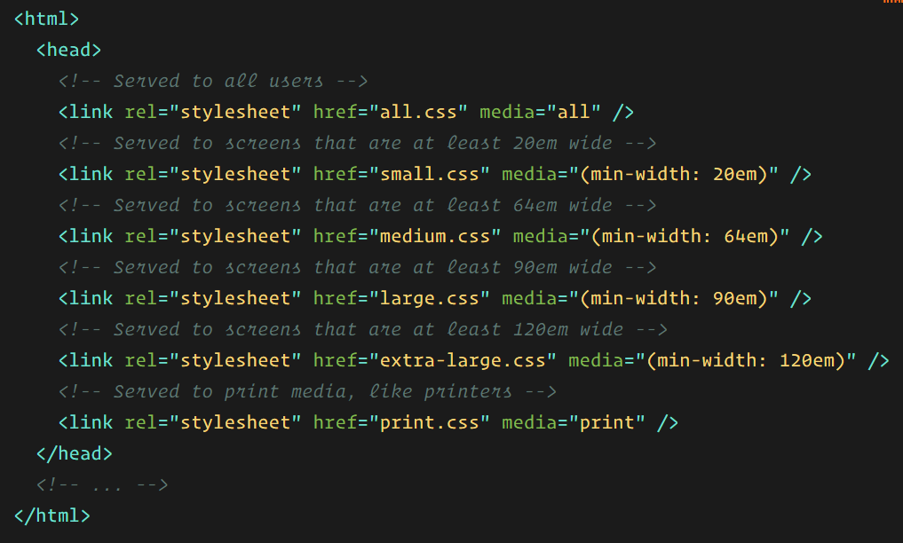
Uso

Slide 5
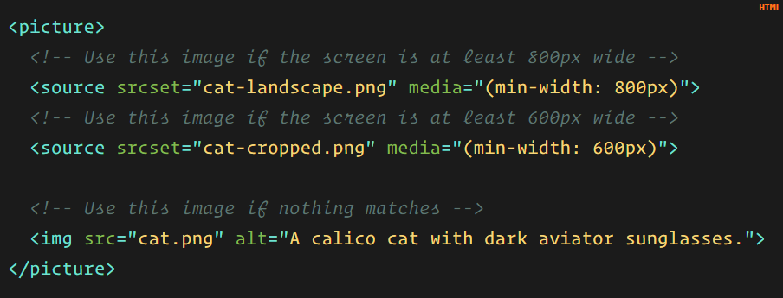
Uso

Slide 6
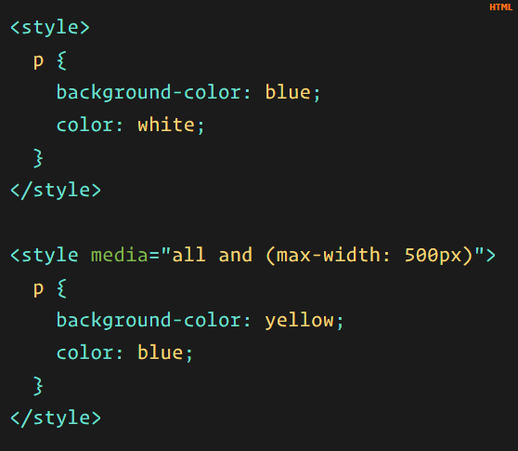
Uso

Slide 7
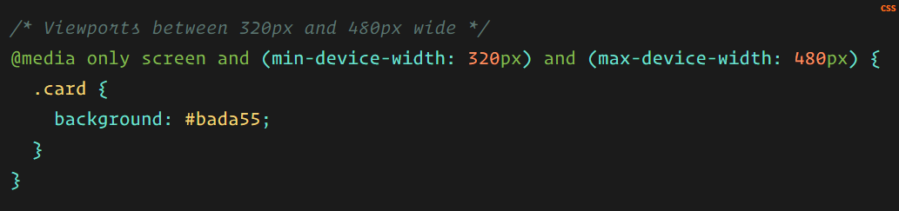
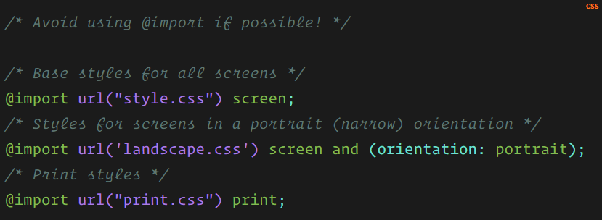
Uso

Slide 8
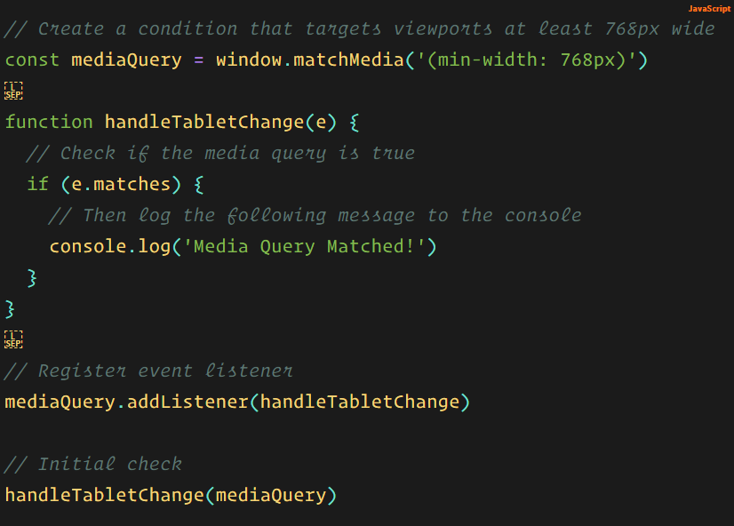
Uso

